Slide 1
Euronews Next
02.06.2017

Slide 2
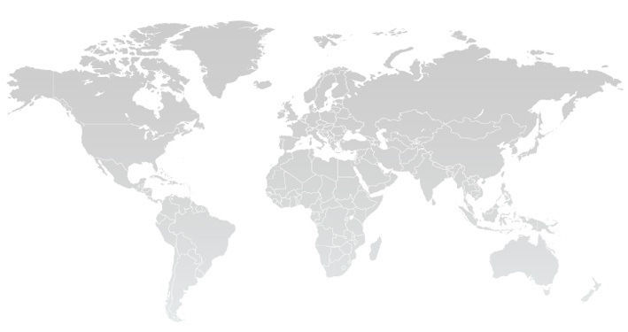
Euronews skaičiai
434 milijonai namų valdų158 pasaulio šalyse
Abonentų skaičiaus augimas nuo 2006 metų
Distribution December 2016

Slide 3





Euronews Lietuvoje
Skaičiai:
Namų ūkių 1,200,000
TV imtuvų 1,176,000
Mokama TV 700,000
Euronews abonentų 571,000
euronews partneriai
81% coverage of pay TV households
INIT, Marsatas, Parabolė, Sugardas, Roventa, KLI, 5 Kontinentai, Horda, LIPTA, Jasiulionio įmonė, Funaris, Ilora, Kauno interneto sistemos, LRTC, NTT

Slide 4






Euronews Latvijoje ir Estijoje
Latvija
Namų ūkių 819,000
TV imtuvų 803,000
Mokama TV 737,500
Euronews abonentų 615,500
83% coverage of pay TV households
Estija
Namų ūkių 605,000
TV imtuvų 593,000
Mokama TV 522,500
Euronews abonentų 327,500
63% coverage of pay TV households

Slide 5
Vienas multiplekas panaikintas atskirų kanalų naudai
Euronews turinį papildo svarbiausios regionų naujienos
Platesnis, nešalliškas požiūris
Pavadinimai, bėgančios eilutės bei antraštės pateikiamos ta kalba, kuria transliuojamas kanalas
Prieš pokyčius: vienas takelis 13 kalbų versijų
Atskiras taakelis kiekvienai kalbai
Garso takelis 1
Vaizdo takelis 1
Garso takelis 1
Vienas vaizdo takelis
Garso takelis 2
Vaizdo takelis 2
Garso takelis 2
Garso takelis 3
Vaizdo takelis 3
Garso takelis 3
…
…
…
Subalansuotas ir tikslus požiūris į žinias
600 žurnallistų iš daugiau kaip 35 šalių
Akcininkai iš daugiau kaip 10 įalių

Slide 6

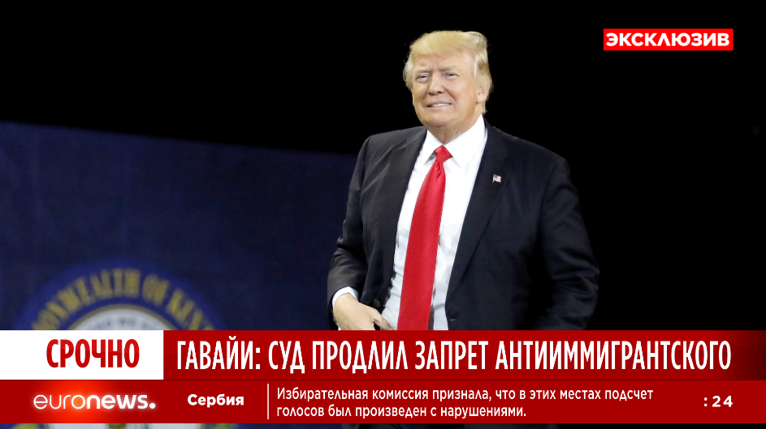


Kaip tai atrodo eteryje:

Slide 7


Požiūrių įvairovės konsepcija
Globalus naujienų centras (global news HUB)
Svarbiausios pasaulio naujienos privalomos visoms kalbų versijoms
Kiekvienos kalbos redakcija papildomai kuria ir transliuoja turinį savo kalba
Bet kurios kalbos redakcija gali naudoti ir transliuoti bei pateikti kitos redakcijos turinį, taip sudarant galimybę žiūrovui pamatyti požiūrių įvairovę

Slide 8
Puikiai subalansuotas laikas svarbiausioms žinioms, verslo, sporto bei kultūros naujienoms
30 min.naujienų ciklas keičiamas 60 min.naujienų ciklu
Lankstesnis žinių ir komentarų pateikimo grafikas
Mažiau intarpų „užkaišiojimų“, daugiau naujienų
Mažiau kartojimų
Prieš: 30’ news wheel
Dabar: 60’ news wheel
Ad breaks
Ad breaks
Example of Peak time news wheel

Slide 9


PAKEITĖME EURONEWS NAUJIENŲ PRISTATYMĄ
English
French
German
Spanish
Italian
Portuguese
Russian
Greek
Hungarian
Turkish
anksčiau
dabar
TV
1 video + 13 audios
>>> worldwide
10 videos + 10 audios
>>> Regional
+
DIGITAL
1 turinys
13 kalbų
1 turinys
12 kalbų
+
Regioninis turinys
10 TV kalbų
+
Arabic
Persian

Slide 10
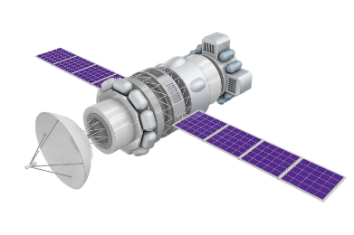


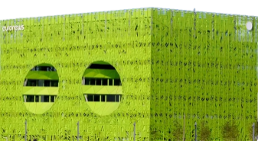
Kanalo transliavimas prieš pokyčius
…………
8 tiesioginiaipalydovai
………
23 netiesioginiai palydovai
  Hotbird (Europe)
  Astra 19.2 (Europe)
  Astra 28.2 (U.K.)
  Nilesat (MEA)
  Badr 4 (MEA)
  Asiasat 5 (APAC)
  Galaxy 23 (NORAM)
  Intelsat 21 (PANAM)

Slide 11
Palydovinis transliavimas pagal poreikius - DABAR
Russian
Italian
Greek
Hungarian
English
SD
English
English
English
English
French
English
HD
Arabsat
Nilesat
Asiasat 5
Astra 2G
Astra 1L
Hotbird 13 East

